Slide 1
Лекция 11
Модуляция и демодуляция

Slide 2
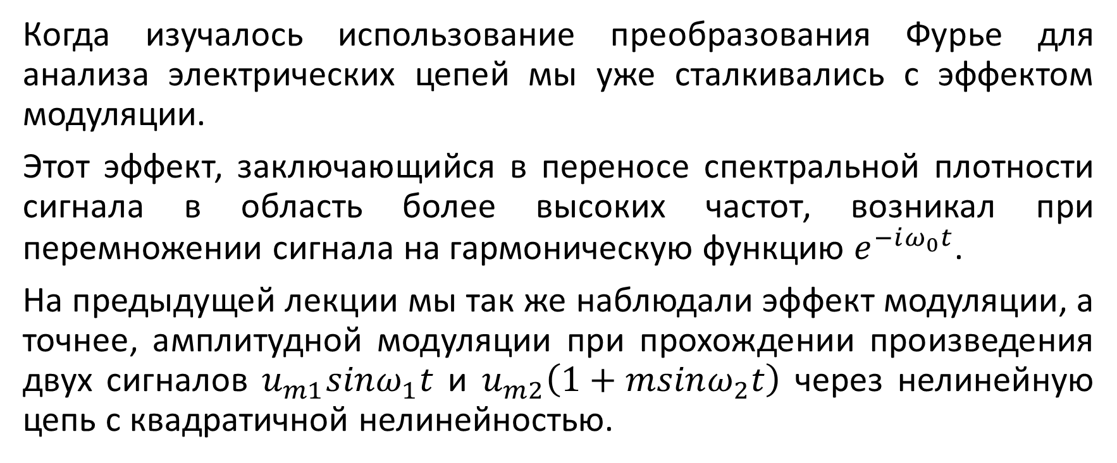
Модуляция сигнала
Когда изучалось использование преобразования Фурье для анализа электрических цепей мы уже сталкивались с эффектом модуляции.
Этот эффект, заключающийся в переносе спектральной плотности сигнала в область более высоких частот, возникал при перемножении сигнала на гармоническую функцию $e^{−iω_{0}t}$.
На предыдущей лекции мы так же наблюдали эффект модуляции, а точнее, амплитудной модуляции при прохождении произведения двух сигналов $u_{m1}sinω_{1}t$ и $u_{m2}\left(1+msinω_{2}t\right)$ через нелинейную цепь с квадратичной нелинейностью.

Slide 3
Модуляция сигнала
Что же такое модуляция в общем?
По определению процесс модуляции есть процесс трансформации спектра сигнала в существенно более высокочастотную , по сравнению с частотами сигнала, область. Процесс демодуляции – это процесс обратной трансформации модулированного сигнала в исходный.
Исходный сигнал называют модулирующим.
Выходной сигнал модулятора в отсутствии модулирующего называют несущей (частотой)
В процессе модуляции изменяются параметры несущей. Это может быть амплитуда, частота, фаза, длительность (если сигнал несущей не гармонический).
При этом процесс изменения параметров несущей должен быть много медленнее самого времени изменения несущей – самый подходящий параметр, который бы это время характеризовал – это ее период. Т.е. скорость изменения параметров несущей должна быть много меньше ее периода.

Slide 4
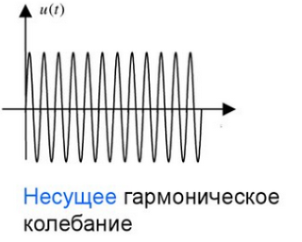
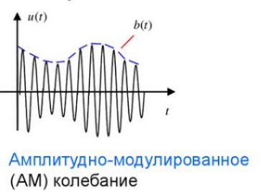
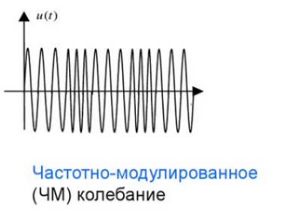
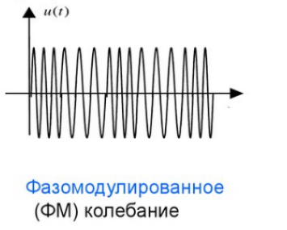
Модуляция сигнала
Если в процессе модуляции происходит изменение амплитуды несущей – говорят об амплитудной модуляции
Если в процессе модуляции происходит изменение частоты несущей - говорят о частотной модуляции
Если происходит изменение фазы несущей – говорят о фазовой модуляции.

Slide 5
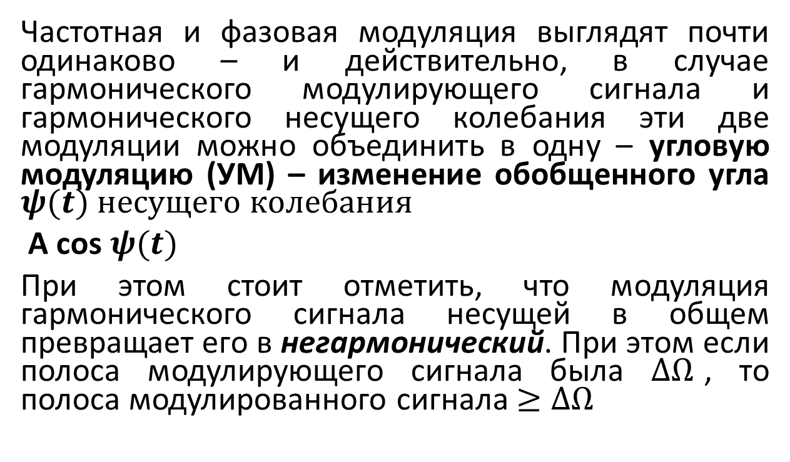
Угловая модуляция
Частотная и фазовая модуляция выглядят почти одинаково – и действительно, в случае гармонического модулирующего сигнала и гармонического несущего колебания эти две модуляции можно объединить в одну – угловую модуляцию (УМ) – изменение обобщенного угла $ψ(t) несущего колебания$
A cos $ψ(t)$
При этом стоит отметить, что модуляция гармонического сигнала несущей в общем превращает его в негармонический. При этом если полоса модулирующего сигнала была $ΔΩ$, то полоса модулированного сигнала $≥ΔΩ$

Slide 6
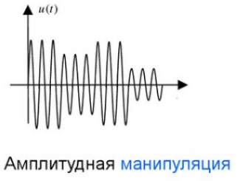
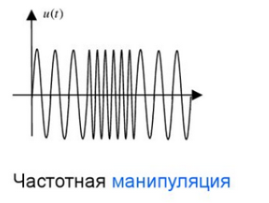
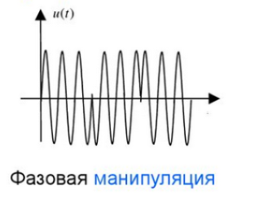
Дискретная модуляция
Если модулирующий сигнал не совсем гармонический – например прямоугольные импульсы – тогда частотная и фазовая модуляция начинают существенно различаться по форме.
В случае если модулирующие импульсы не просто прямоугольные, а имеют только два состояния – есть импульс или его нет – сигнал двоичный – говорят о дискретной модуляции или манипуляции колебаний.

Slide 7
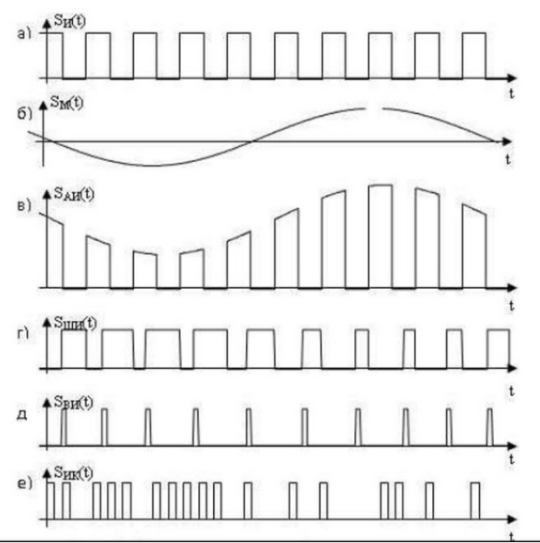
Импульсная модуляция
В случае если несущая – прямоугольный сигнал виды модуляции выделяют немного не так:
В) Амплитудно-импульсная модуляция
Г) Широтно-импульсная модуляция
Д) Время-импульсная модуляция
Е) Частотно-импульсная модуляция

Slide 8
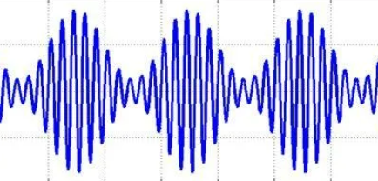
Амплитудная модуляция
Рассмотрим подробнее виды модуляции.
Амплитудная модуляция,
с ней мы уже встречались.
Будем рассматривать амплитудную модуляцию гармонического сигнала несущей гармоническим же модулирующим сигналом.
С случае если сигнал имеет некоторый сложный спектр – все наши выводы останутся в силе, так как амплитудная модуляция подразумевает в общем частотный сдвиг – а это линейная операция. Соответственно, просто потребуется спектральную плотность, как сумму частот, каждая из которых преобразуется системой независимо.

Slide 9

Амплитудная модуляция
Для получения амплитудной модуляции
используется перемножитель сигналов.
Такую операцию нельзя получить с помощью линейной электрической цепи. Т.е. схема, которая перемножает два сигнала – она нелинейная. Но результат (именно перемножения) линейный. Мы видели это знакомясь с линейными операторами: при перемножении двух линейных операторов A, B получается линейный оператор AB.

Slide 10


Амплитудная модуляция
Итак перемножим два сигнала:
$A_{0}sinω_{0}t$ – несущая и
$\left(1+msin(Ωt+γ\right)$ – огибающая (модулирующий сигнал)
На выходе получаем три частоты: несущую и разностные $ω_{0}±Ω$

Slide 11

Амплитудная модуляция
$$A_{0}sinω_{0}t−\frac{mA_{0}}{2}\cos\left[\left(ω_{0}+Ω\right)t+γ\right]+\frac{mA_{0}}{2}\cos\left[\left(ω_{0}−Ω\right)t+γ\right]$$
Так как сигналы вещественны, спектральная плотность симметрична относительно нуля, так что далее мы будем смотреть только на положительную часть. Что можно сказать сразу: видим что происходит уширение полосы в 2 раза: до $2Ω$

Slide 12
Амплитудная модуляция
В случае не однотонального модулирующего сигнала:

Slide 13
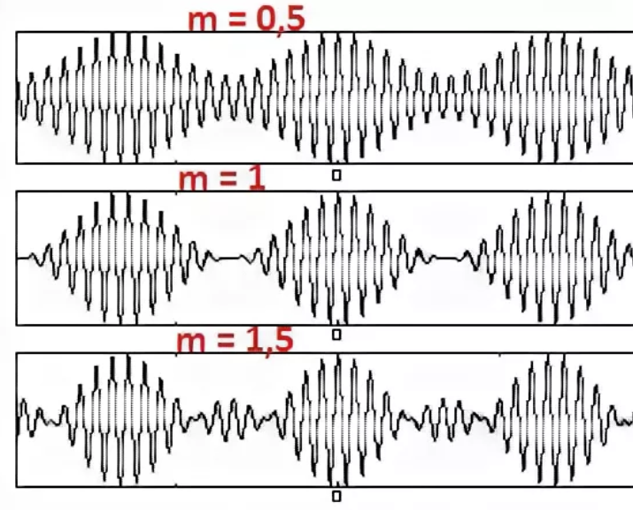
Амплитудная модуляция
Форма получившегося сигнала зависит от m, можно выделить 3 случая:
m<1 – неглубокая модуляция
m≈1 – глубокая модуляция
m>1 – перемодуляция
форма сигнала искажена

Slide 14
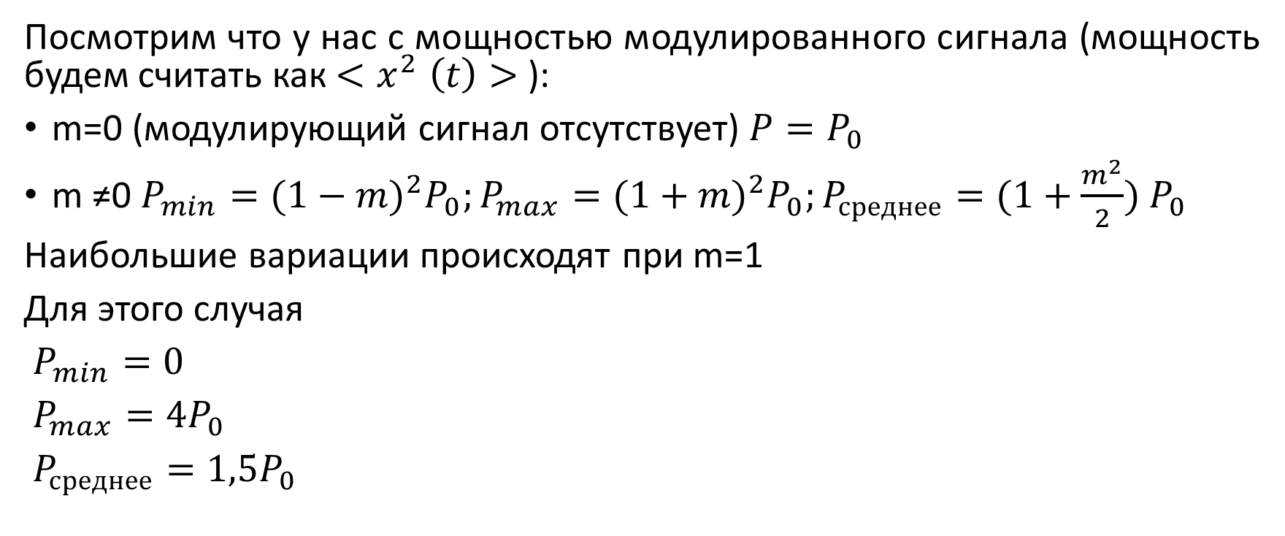
Амплитудная модуляция
Посмотрим что у нас с мощностью модулированного сигнала (мощность будем считать как ${<x}^{2}\left(t\right)>$):
m=0 (модулирующий сигнал отсутствует) $P=P_{0}$
m ≠0 $P_{min}={(1−m)}^{2}P_{0};P_{max}={(1+m)}^{2}P_{0};P_{среднее}=(1+\frac{m^{2}}{2})$ $P_{0}$
Наибольшие вариации происходят при m=1
Для этого случая
$P_{min}=0$
$P_{max}=4P_{0}$
$P_{среднее}=1,5P_{0}$

Slide 15
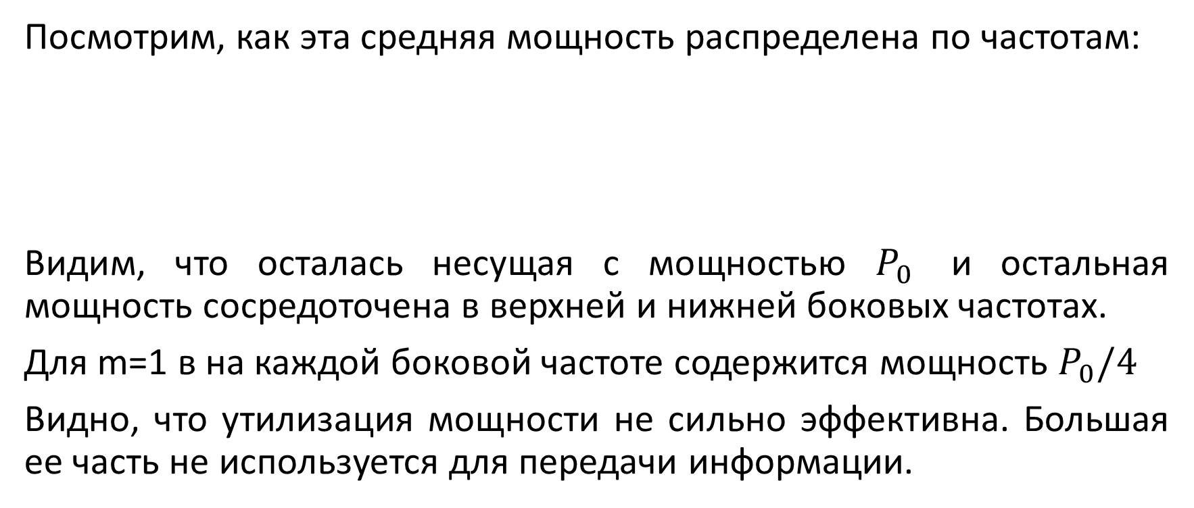
Амплитудная модуляция
Посмотрим, как эта средняя мощность распределена по частотам:
Видим, что осталась несущая с мощностью $P_{0}$ и остальная мощность сосредоточена в верхней и нижней боковых частотах.
Для m=1 в на каждой боковой частоте содержится мощность $P_{0}/4$
Видно, что утилизация мощности не сильно эффективна. Большая ее часть не используется для передачи информации.

Slide 16
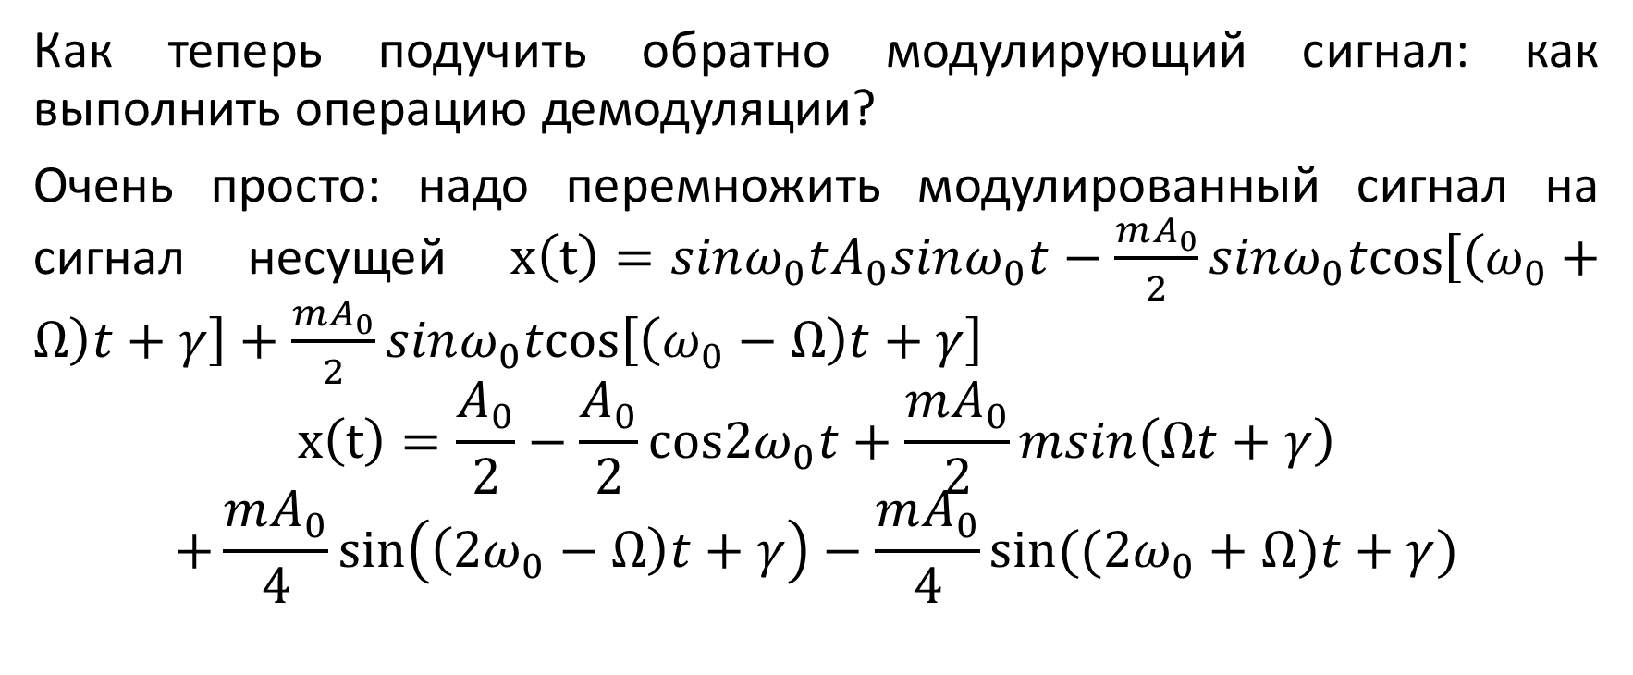
Демодуляция АМ сигнала
Как теперь подучить обратно модулирующий сигнал: как выполнить операцию демодуляции?
Очень просто: надо перемножить модулированный сигнал на сигнал несущей $x\left(t\right)=sinω_{0}tA_{0}sinω_{0}t−\frac{mA_{0}}{2}sinω_{0}tcos\left[\left(ω_{0}+Ω\right)t+γ\right]+\frac{mA_{0}}{2}sinω_{0}tcos\left[\left(ω_{0}−Ω\right)t+γ\right]$
$$x\left(t\right)=\frac{A_{0}}{2}−\frac{A_{0}}{2}cos{2ω}_{0}t+\frac{mA_{0}}{2}msin\left(Ωt+γ\right)$$
$$+\frac{mA_{0}}{4}\sin\left(\left(2ω_{0}−Ω\right)t+γ\right)−\frac{mA_{0}}{4}sin⁡((2ω_{0}+Ω)t+γ)$$

Slide 17


Демодуляция АМ сигнала
Получили в результате 3 частоты в районе $2ω_{0}$ и наш исходный модулирующий сигнал $\left(1+msin(Ωt+γ\right)$
Высокие частоты можно легко удалить фильтром низких частот, и тогда на выходе будем иметь только исходный сигнал.

Slide 18
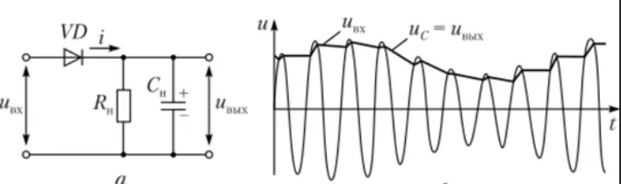
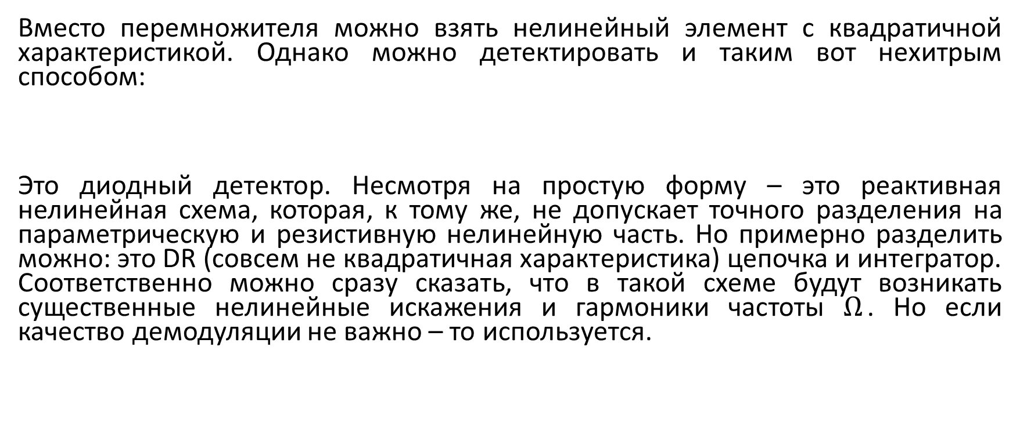
Демодуляция АМ сигнала
Вместо перемножителя можно взять нелинейный элемент с квадратичной характеристикой. Однако можно детектировать и таким вот нехитрым способом:
Это диодный детектор. Несмотря на простую форму – это реактивная нелинейная схема, которая, к тому же, не допускает точного разделения на параметрическую и резистивную нелинейную часть. Но примерно разделить можно: это DR (совсем не квадратичная характеристика) цепочка и интегратор. Соответственно можно сразу сказать, что в такой схеме будут возникать существенные нелинейные искажения и гармоники частоты $Ω$. Но если качество демодуляции не важно – то используется.

Slide 19
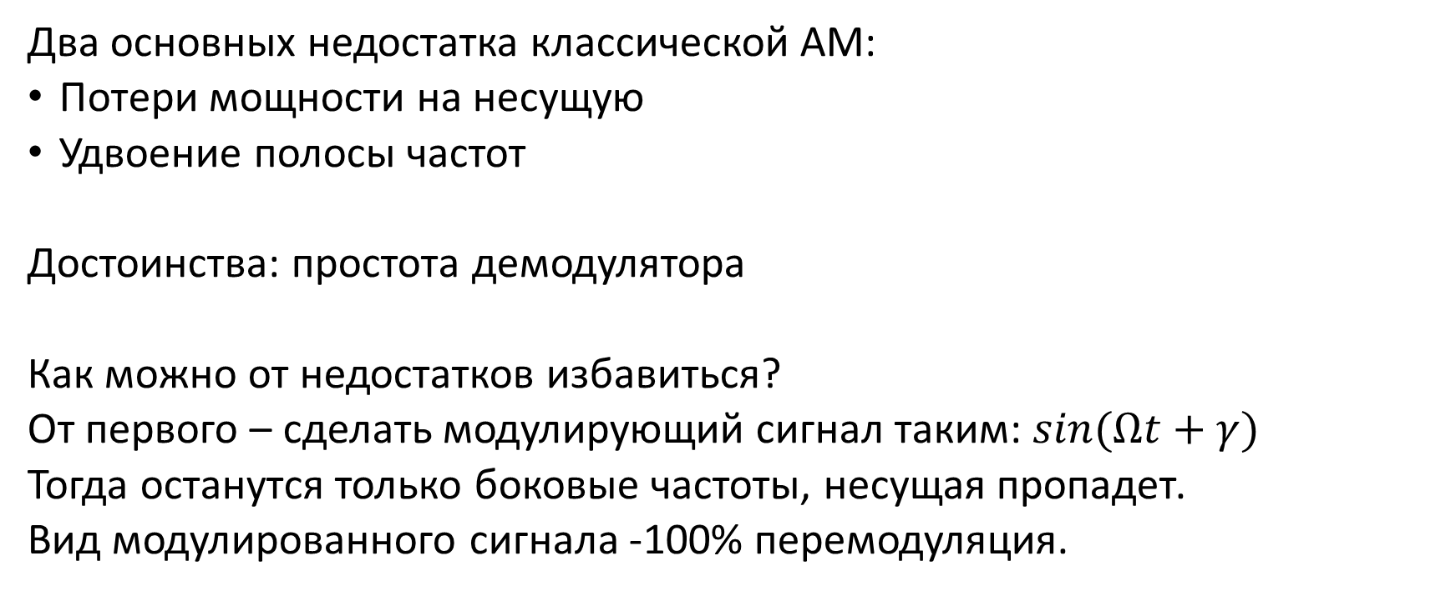
Амплитудная модуляция
Два основных недостатка классической АМ:
Потери мощности на несущую
Удвоение полосы частот
Достоинства: простота демодулятора
Как можно от недостатков избавиться?
От первого – сделать модулирующий сигнал таким: $sin(Ωt+γ)$
Тогда останутся только боковые частоты, несущая пропадет.
Вид модулированного сигнала -100% перемодуляция.

Slide 20
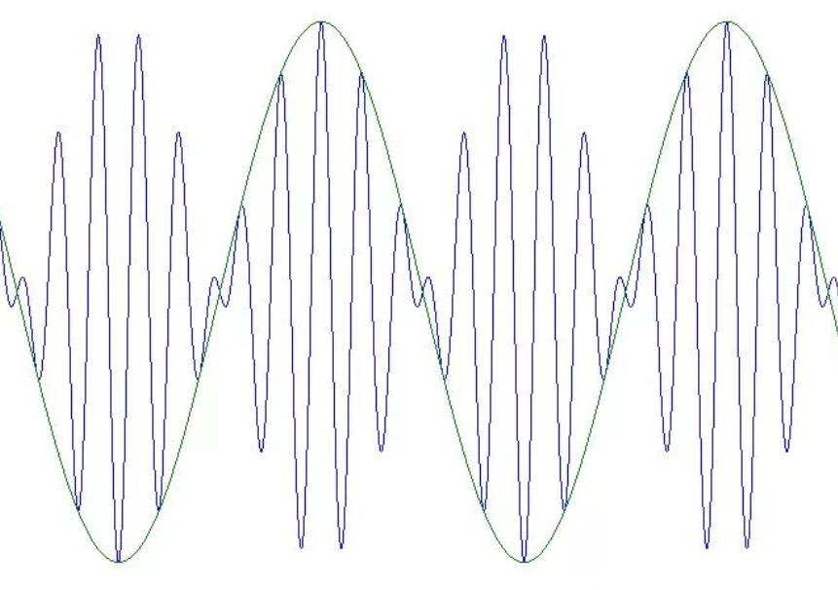

DSB модуляция
Такая модуляция называется DSB модуляция (Double SideBand)
Полоса занимаемая модулированным сигналом все так же удваивается, но нет потерь мощности на передачу несущей.
У такого вида модуляции есть дополнительный недостаток:
Не передается опорного сигнала для демодулятора: надо иметь и в приемнике и в передатчике высокостабильные генераторы.

Slide 21
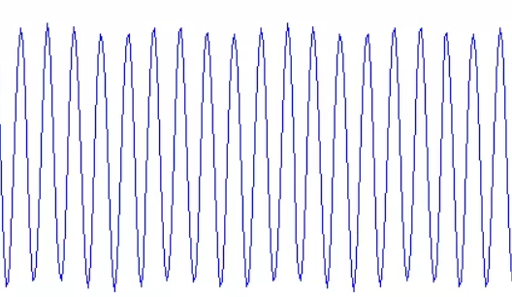

SSB модуляция
Как теперь избавится от удвоенной полосы: Надо отфильтровать фильтром только одну боковую частоту: нижнюю (LSB) или верхнюю (HSB). Фильтр при этом совсем не простой: он должен практически не затрагивать целевую частоту и при этом эффективно давить вторую боковую.
сигнал SSB для одно-
тональной модуляции
гармонический

Slide 22

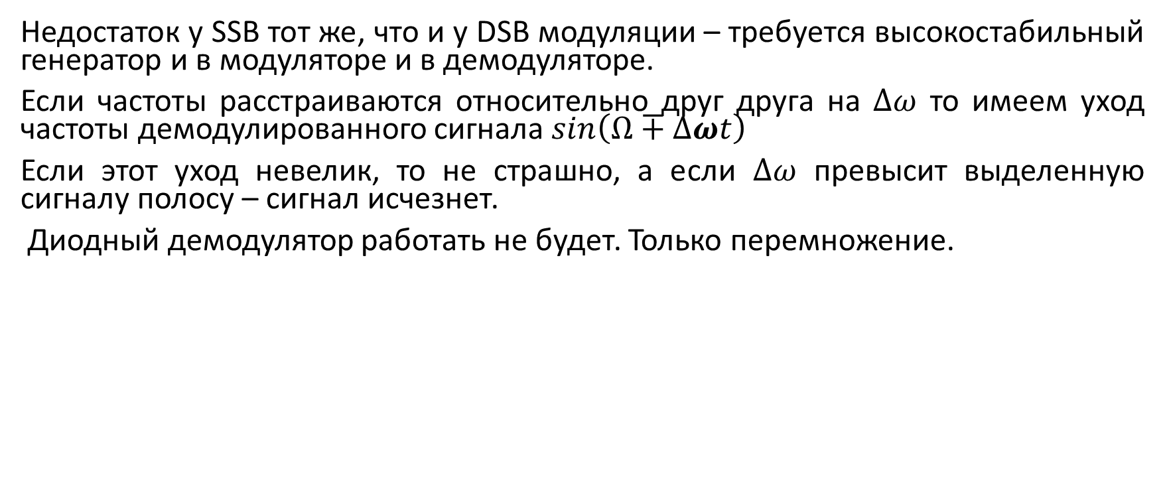
SSB модуляция
Недостаток у SSB тот же, что и у DSB модуляции – требуется высокостабильный генератор и в модуляторе и в демодуляторе.
Если частоты расстраиваются относительно друг друга на $∆ω$ то имеем уход частоты демодулированного сигнала $sin\left(Ω∓∆ωt\right)$
Если этот уход невелик, то не страшно, а если $∆ω$ превысит выделенную сигналу полосу – сигнал исчезнет.
Диодный демодулятор работать не будет. Только перемножение.

Slide 23
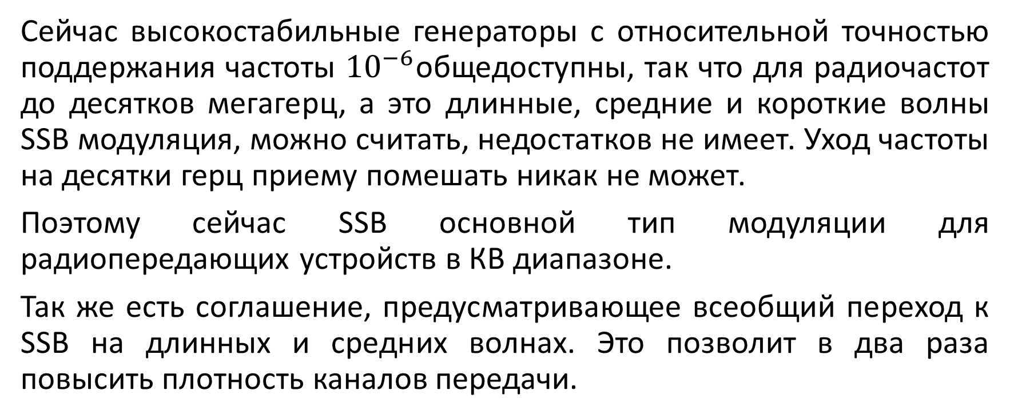
SSB модуляция
Сейчас высокостабильные генераторы с относительной точностью поддержания частоты ${10}^{−6}$общедоступны, так что для радиочастот до десятков мегагерц, а это длинные, средние и короткие волны SSB модуляция, можно считать, недостатков не имеет. Уход частоты на десятки герц приему помешать никак не может.
Поэтому сейчас SSB основной тип модуляции для радиопередающих устройств в КВ диапазоне.
Так же есть соглашение, предусматривающее всеобщий переход к SSB на длинных и средних волнах. Это позволит в два раза повысить плотность каналов передачи.

Slide 24
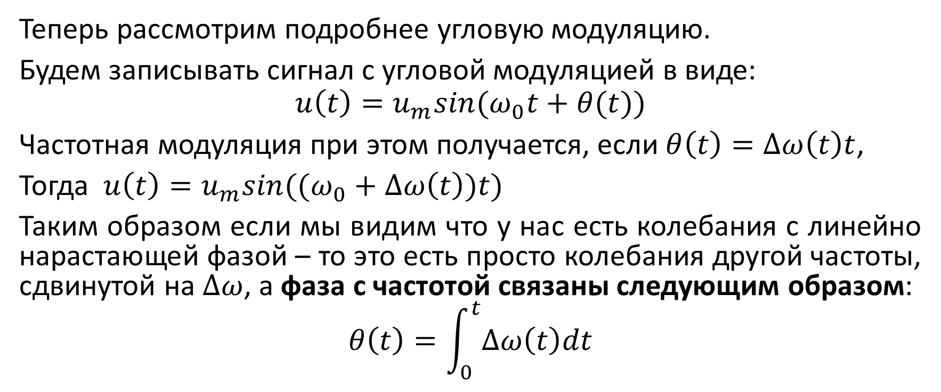
Угловая модуляция
Теперь рассмотрим подробнее угловую модуляцию.
Будем записывать сигнал с угловой модуляцией в виде:
$$u\left(t\right)=u_{m}sin(ω_{0}t+θ(t))$$
Частотная модуляция при этом получается, если $θ\left(t\right)=∆ω\left(t\right)t$,
Тогда $u\left(t\right)=u_{m}sin((ω_{0}+∆ω\left(t\right))t)$
Таким образом если мы видим что у нас есть колебания с линейно нарастающей фазой – то это есть просто колебания другой частоты, сдвинутой на $∆ω$, а фаза с частотой связаны следующим образом:
$$θ\left(t\right)=\int_{0}^{t}{∆ω\left(t\right)dt}$$

Slide 25
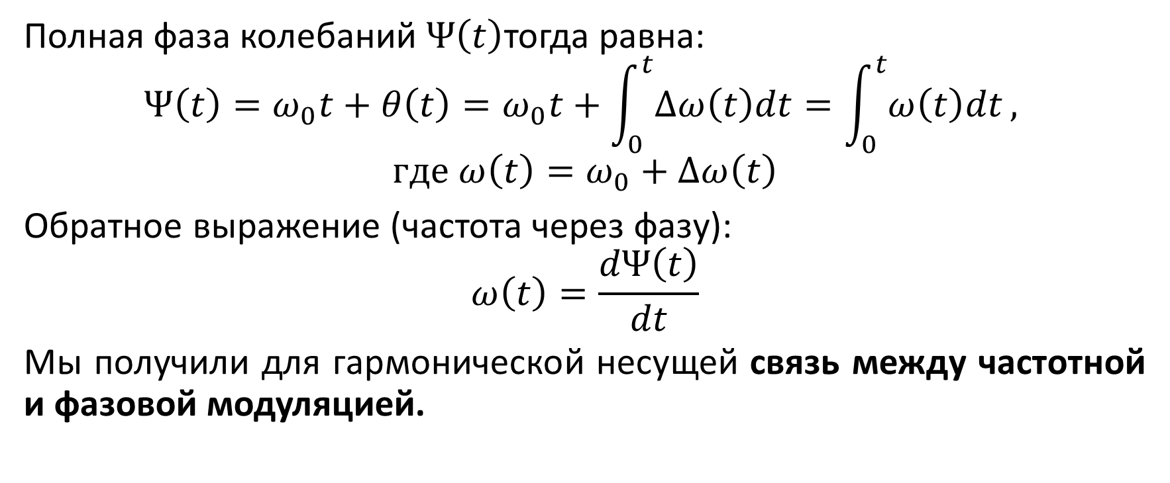
Угловая модуляция
Полная фаза колебаний $Ψ\left(t\right)$тогда равна:
$$Ψ\left(t\right)=ω_{0}t+θ\left(t\right)=ω_{0}t+\int_{0}^{t}{∆ω\left(t\right)dt}=\int_{0}^{t}{ω\left(t\right)dt},$$
$$где ω\left(t\right)=ω_{0}+∆ω\left(t\right)$$
Обратное выражение (частота через фазу):
$$ω\left(t\right)=\frac{dΨ\left(t\right)}{dt}$$
Мы получили для гармонической несущей связь между частотной и фазовой модуляцией.

Slide 26
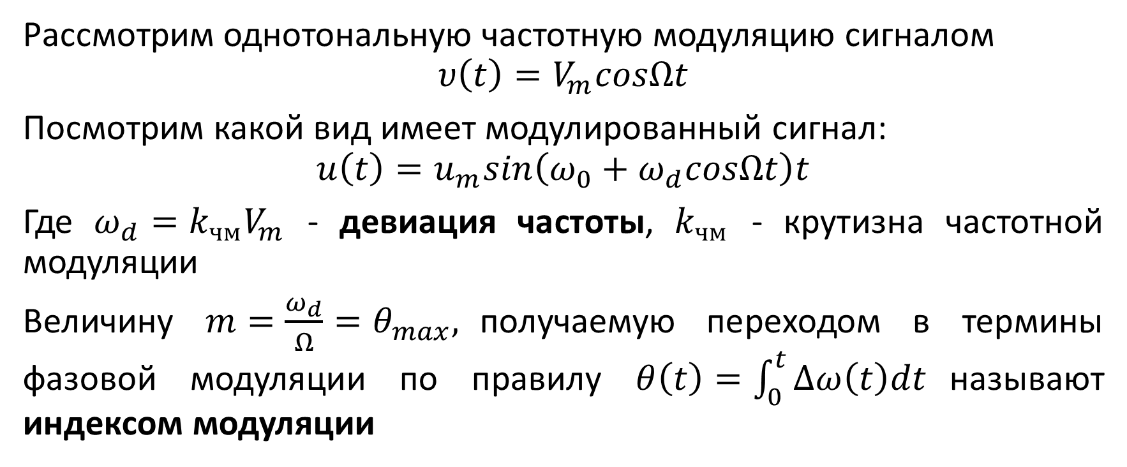
Угловая модуляция
Рассмотрим однотональную частотную модуляцию сигналом
$$υ\left(t\right)=V_{m}cosΩt$$
Посмотрим какой вид имеет модулированный сигнал:
$$u\left(t\right)=u_{m}sin\left(ω_{0}+ω_{d}cosΩt\right)t$$
Где $ω_{d}=k_{чм}V_{m}$ - девиация частоты, $k_{чм}$ - крутизна частотной модуляции
Величину $m=\frac{ω_{d}}{Ω}=θ_{max},$получаемую переходом в термины фазовой модуляции по правилу $θ\left(t\right)=\int_{0}^{t}{∆ω\left(t\right)dt}$называют индексом модуляции

Slide 27

Угловая модуляция
Отметим, что для однотональной модуляции $ω_{d}=mΩ$, а фазовая и частотная модуляция тождественны. Что мы уже видели на картинках вначале. Но уже даже постоянный модулирующий сигнал даст различие картины частотной и фазовой модуляции в силу $θ\left(t\right)=\int_{0}^{t}{∆ω\left(t\right)dt}$

Slide 28
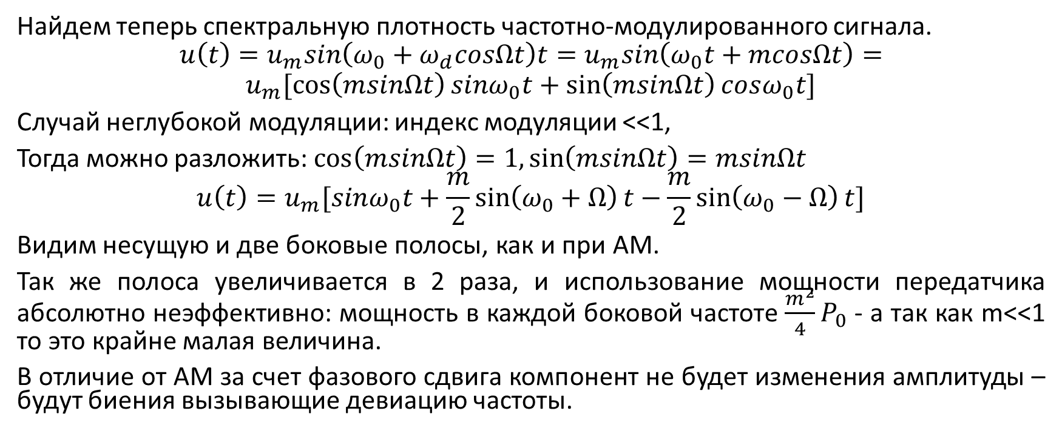
Угловая модуляция
Найдем теперь спектральную плотность частотно-модулированного сигнала.
$$u\left(t\right)=u_{m}sin\left(ω_{0}+ω_{d}cosΩt\right)t=u_{m}sin\left(ω_{0}t+mcosΩt\right)=$$
$$u_{m}[\cos\left(msinΩt\right)sinω_{0}t+\sin\left(msinΩt\right)cosω_{0}t]$$
Случай неглубокой модуляции: индекс модуляции <<1,
Тогда можно разложить: $\cos\left(msinΩt\right)=1, \sin\left(msinΩt\right)=msinΩt$
$$u\left(t\right)=u_{m}[sinω_{0}t+\frac{m}{2}\sin\left(ω_{0}+Ω\right)t−\frac{m}{2}\sin\left(ω_{0}−Ω\right)t]$$
Видим несущую и две боковые полосы, как и при АМ.
Так же полоса увеличивается в 2 раза, и использование мощности передатчика абсолютно неэффективно: мощность в каждой боковой частоте $\frac{m^{2}}{4}P_{0}$ - а так как m<<1 то это крайне малая величина.
В отличие от АМ за счет фазового сдвига компонент не будет изменения амплитуды – будут биения вызывающие девиацию частоты.

Slide 29

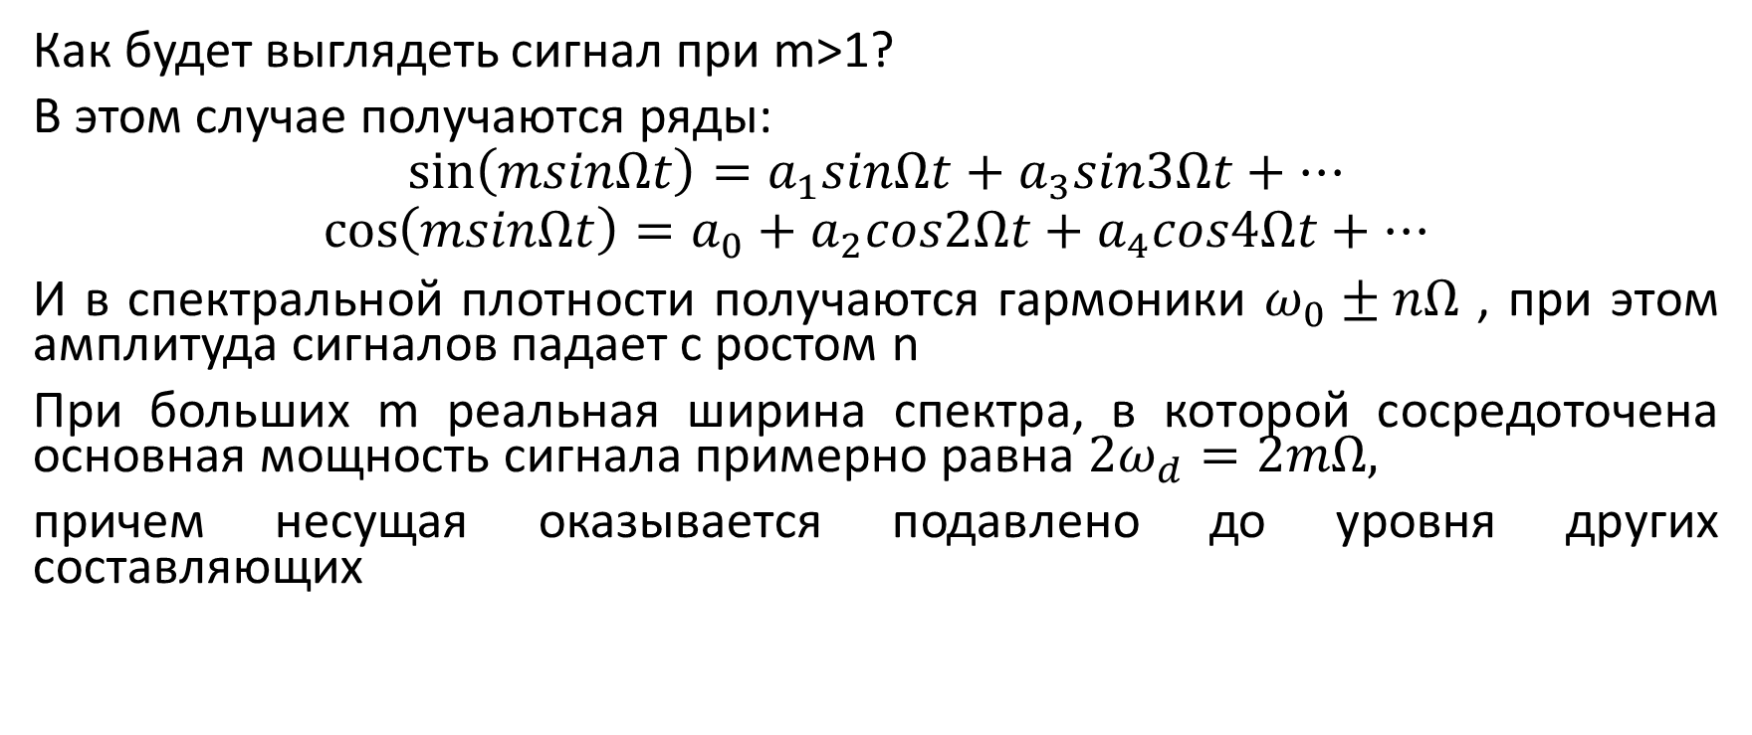
Угловая модуляция
Как будет выглядеть сигнал при m>1?
В этом случае получаются ряды:
$$\sin\left(msinΩt\right)=a_{1}sinΩt+a_{3}sin3Ωt+…$$
$$\cos\left(msinΩt\right)=a_{0}+a_{2}cos2Ωt+a_{4}cos4Ωt+…$$
И в спектральной плотности получаются гармоники $ω_{0}±nΩ$ , при этом амплитуда сигналов падает с ростом n
При больших m реальная ширина спектра, в которой сосредоточена основная мощность сигнала примерно равна $2ω_{d}=2mΩ,$
причем несущая оказывается подавлено до уровня других составляющих

Slide 30
Угловая модуляция
Видно, что УМ занимает существенно более широкую полосу, по сравнению с АМ. Почему же она так популярна?
Причина в высокой помехоустойчивости такой модуляции и низкой чувствительности к паразитной амплитудной модуляции.
Это происходит за счет того, что информация передается по нескольким как бы независимым каналам, в некотором смысле дублируется . И поэтому повреждение помехой одной спектральной полосы не приводит в существенному искажению информации.
Для стандартных FM каналов девиация около 100кГц (m=10) При частоте несущей 60- 110 мГц это позволяет разместить достаточное количество каналов.

Slide 31

Модуляция и демодуляция УМ сигналов
Для частотной модуляции обычно используют непосредственное воздействие на частоту генератора, используя варикап – полупроводниковую емкость управляемую напряжением.

Slide 32
Модуляция и демодуляция УМ сигналов
Самый простой способ демодуляции – преобразование ЧМ сигнала в АМ и дальнейшая демодуляция АМ детектором.
Стандартный способ: использование линии задержки (внесение в сигнал фазового сдвига)

Slide 33
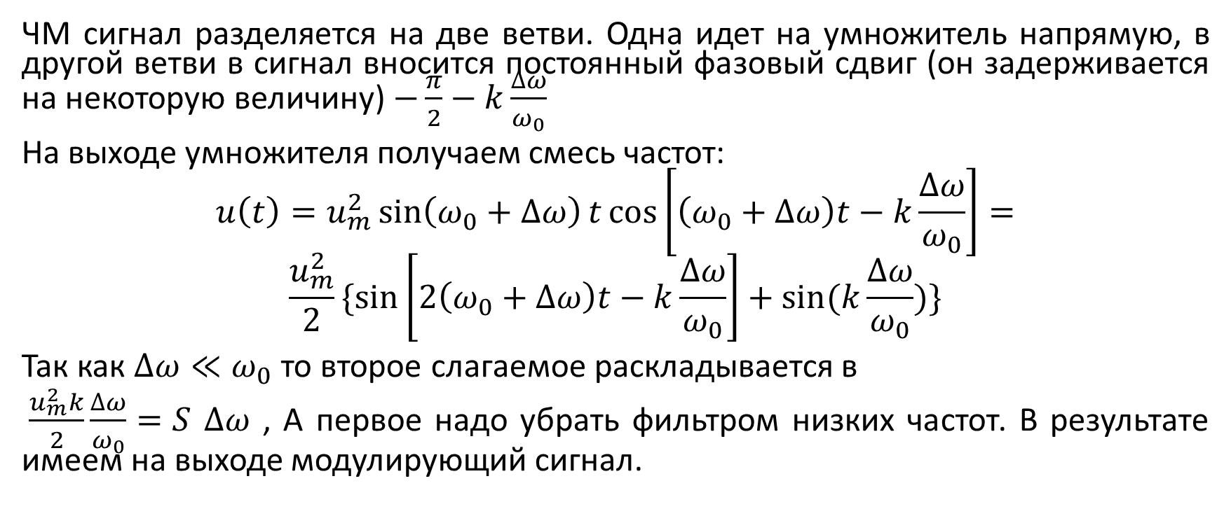
Модуляция и демодуляция УМ сигналов
ЧМ сигнал разделяется на две ветви. Одна идет на умножитель напрямую, в другой ветви в сигнал вносится постоянный фазовый сдвиг (он задерживается на некоторую величину) $−\frac{π}{2}−k\frac{∆ω}{ω_{0}}$
На выходе умножителя получаем смесь частот:
$$u\left(t\right)=u_{m}^{2}\sin\left(ω_{0}+∆ω\right)t\cos\left[\left(ω_{0}+∆ω\right)t−k\frac{∆ω}{ω_{0}}\right]=$$
$$\frac{u_{m}^{2}}{2}\{\sin\left[2\left(ω_{0}+∆ω\right)t−k\frac{∆ω}{ω_{0}}\right]+sin⁡(k\frac{∆ω}{ω_{0}})\}$$
Так как $∆ω≪ω_{0}$ то второе слагаемое раскладывается в
$\frac{u_{m}^{2}k}{2}\frac{∆ω}{ω_{0}}=S$ $∆ω$ , А первое надо убрать фильтром низких частот. В результате имеем на выходе модулирующий сигнал.

Slide 34
Модуляция и демодуляция УМ сигналов
Блок схема ЧМ детектора:

